Slide 1
第十讲 用户认证

Slide 2
Outline
什么是用户认证？
网络通信中的安全认证问题是怎样的？
Kerberos认证服务的模式是什么？
多家服务系统如何进行联合认证？

Slide 3
什么是认证？
确认一实体声称的某种属性的真实性
  身份认证
  消息认证

Slide 4
什么是认证？
确认一实体声称的某种属性的真实性
  身份认证
  消息认证
典型的认证步骤
  Identification：向系统提供标示以表示身份或属性；
  Verification：生成或展示认证信息，将实体/属性与标示绑定。

Slide 5
网络安全中的认证
消息认证
  Message authentication is a procedure that allows comunicating parties to verify that the contents of a received message have not been altered and that the source is authentic.
用户认证
  User authentication is the means of establishing the validity of a claimed identity that provided by a user to a system.

Slide 6
如何进行身份认证？

Slide 7
如何进行身份认证？
Something the individual knows: password, a personal identification number (PIN), or answers to a prearranged set of questions.
Something the individual is possesses (token): cryptographic keys, electronic keycards, smart cards, and physical keys.
Something the individual is (static biometrics): fingerprint, retina, and face.
Something the individual does (dynamic biometrics): voice pattern, handwriting characteristics, and typing rhythm.

Slide 8
网络通信中的认证安全
应用环境
  用户通过网络上分布的服务器，获取服务
  用户之间的沟通或信息共享

Slide 9
网络通信中的认证安全
应用环境
  用户通过网络上分布的服务器，获取服务
  用户之间的沟通或信息共享
攻击：非授权用户获得未授权的服务/数据
  攻击者(用户)进入特定系统，假装成其他用户享受服务；
  攻击者更改服务系统的网络地址，从该机发送伪造请求；
  攻击者监听或重放攻击，获得服务或破坏正常的操作。

Slide 10
网络通信中的认证安全
认证安全的核心问题：密钥传输的机密性和时效性。
通过加密保证用户身份信息和会话密钥的机密性
通过使用序列码、时间戳、随机数等保证认证的时效性，以防止重放攻击

Slide 11
秘钥分配与身份认证
秘钥分配
  基于KDC及其存储的用户主秘钥/公钥，实现用户实体间身份的相互确认，并分配会话密钥
身份认证
  基于认证服务器及其存储的用户/服务器秘钥，实现用户和服务器的相互身份认证，并辅助用户和服务器安全的交互信息

Slide 12
秘钥分配与身份认证
秘钥分配
  基于KDC及其存储的用户主秘钥/公钥，实现用户实体间身份的相互确认，并分配会话密钥
身份认证
  基于认证服务器及其存储的用户/服务器秘钥，实现用户和服务器的相互身份认证，并辅助用户和服务器安全的交互信息

Slide 13
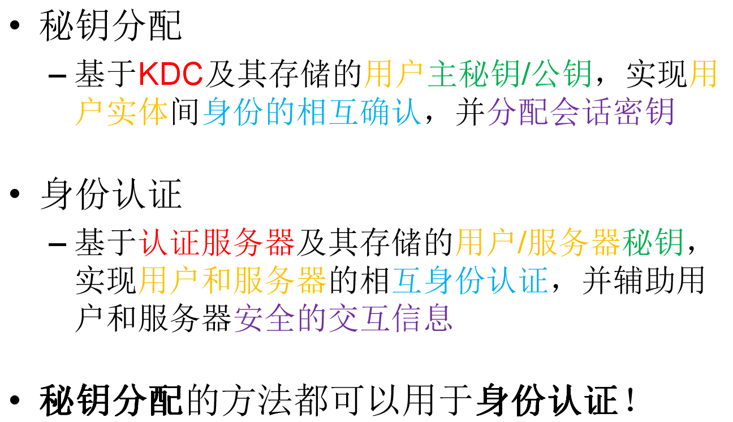
秘钥分配与身份认证

Slide 14

KERBEROS
Kerberos是希腊神话中的“三头狗”，传说是冥王哈迪斯的宠物，守卫地狱之门。

Slide 15
KERBEROS
Kerberos认证服务是利用集中的认证服务器实现用户对服务器和服务器对用户的双重认证:
  基于传统的对称加密机制
  版本4 使用DES提供认证服务
  版本5 可选择更多的对称加密机制
基于Kerberos认证，授权用户可合法的使用认证服务器提供的网络服务。

Slide 16
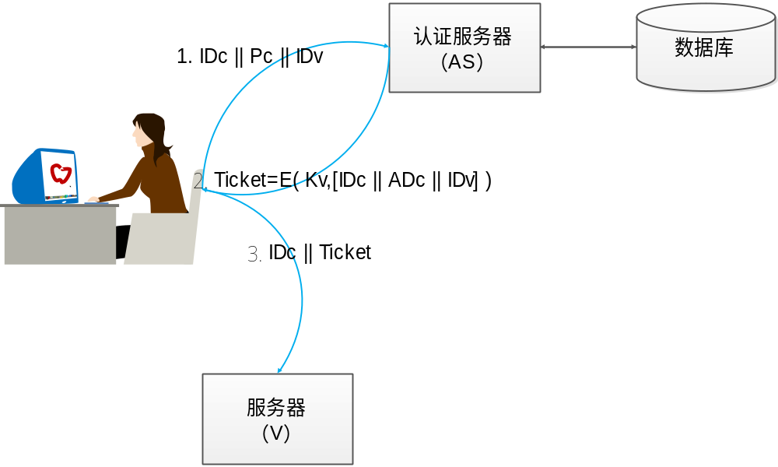
普通认证服务器(AS)
C = Client
AS = authentication server
V = server
IDc = identifier of user on C
IDv = identifier of V
ADc = network address of C
P_{c} = password of user on C
Kv = key shared by AS an V

Slide 17
活动：认证服务器(AS)
ID_{c}= jdc, P_{c}=123456，AD_{c}=addr
任务1: 查看pdf, 任务2: 打印
信道、AS服务器、V_{pdf}、V_{print}
思考：有可能存在什么样的漏洞或缺陷？
C  AS: ID_{c} || P_{c} || ID_{v}
AS  C: Ticket
C  V: ID_{c} || Ticket
Ticket = E(K_{v}, [ ID_{c} || AD_{c} || ID_{v}])

Slide 18
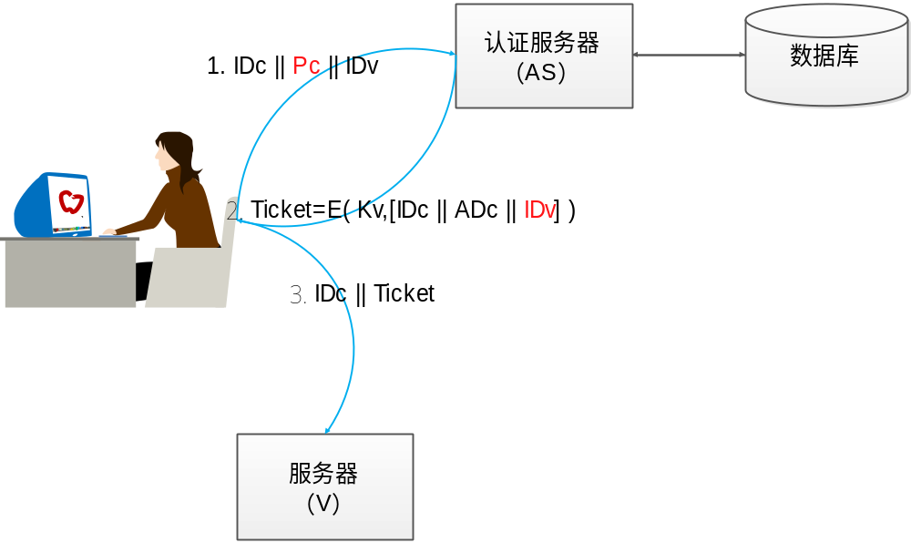
普通认证服务器(AS)
C = Client
AS = authentication server
V = server
IDc = identifier of user on C
IDv = identifier of V
ADc = network address of C
P_{c} = password of user on C
Kv = key shared by AS an V

Slide 19
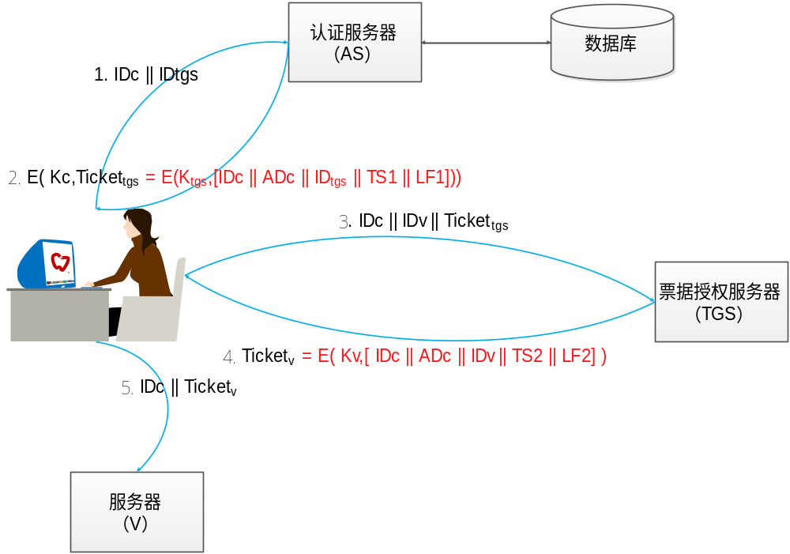
改进：票据授权服务器(TGS)
TS = timestamp
LF = lifetime

Slide 20
改进：票据授权服务器(TGS)
票据的有效期 (TF) 的问题
  过短：经常重复输入用户名、密码
  过长：攻击者伪造合法用户地址，并重放3
用户无法获得服务器的身份说明
  攻击者破坏配置信息，使得5被发送到攻击者服务器(获取用户数据、阻止服务)

Slide 21
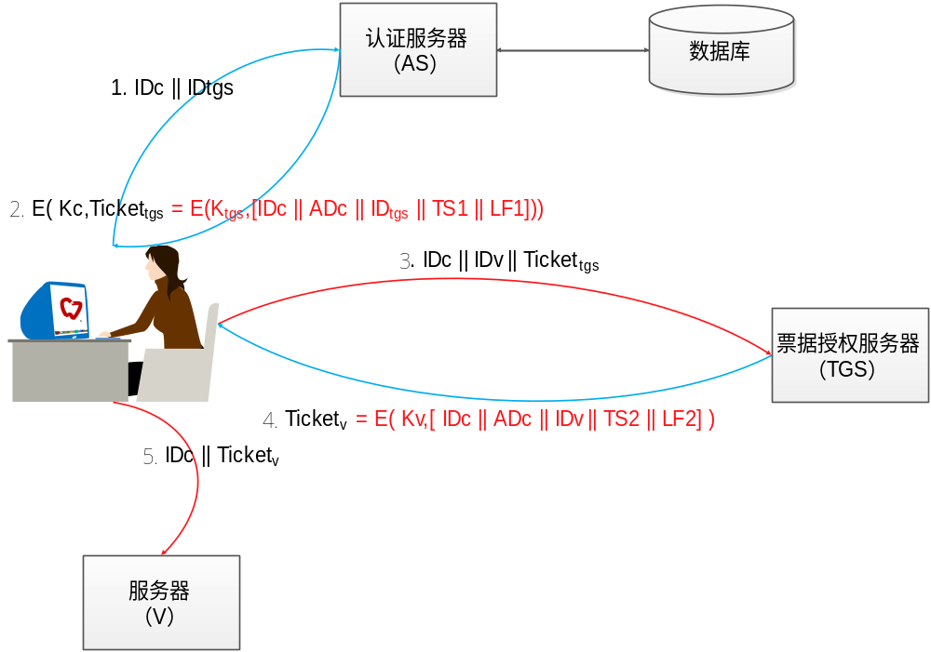
改进：票据授权服务器(TGS)
TS = timestamp
LF = lifetime

Slide 22
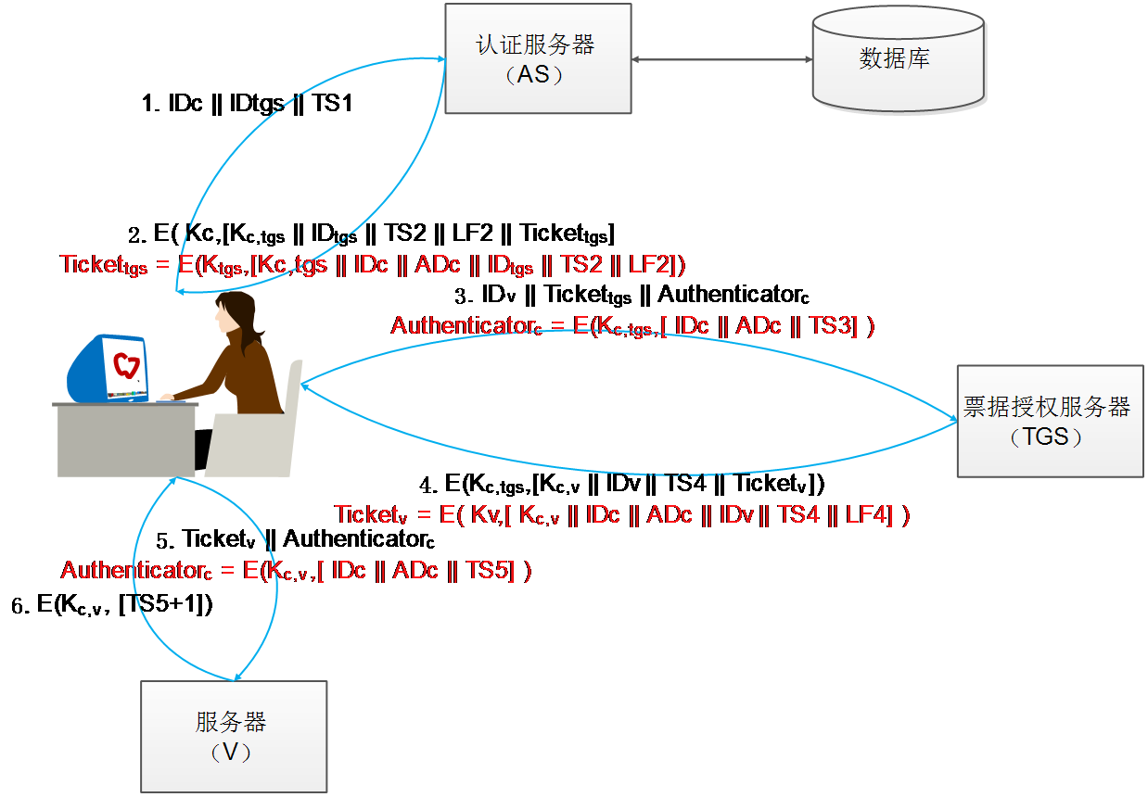
Kerberos V4

Slide 23
Kerberos V4
Authentication Service Exhange: To obtain Ticket-Granting Ticket
C -> AS: ID_{c} || ID_{tgs} ||TS1
AS -> C: E_{Kc} [K_{c,tgs}|| ID_{tgs} || TS₂ || Lifetime₂ || Ticket_{tgs}]
Ticket-Granting Service Echange: To obtain Service-Granting Ticket
C -> TGS: ID_{v} ||Ticket_{tgs} ||Authenticator_{c}
TGS -> C: E_{Kc,tgs} [K_{c,v}|| ID_{v} || TS₄ || Ticket_{v}]
Client/Server Authentication Exhange: To Obtain Service
C -> V: Ticket_{v} || Authenticator_{c}
V -> C: E_{Kc,v}[TS5 +1]

Slide 24


Kerberos V4
本质上，使用被认证者的秘钥加密会话秘钥，以实现会话双方的双向认证

Slide 25
Kerberos V4
本质上，使用被认证者的秘钥加密会话秘钥，以实现会话双方的双向认证
用时间戳和生存时间确保认证的有效时期

Slide 26

Kerberos V4
本质上，使用被认证者的秘钥加密会话秘钥，以实现会话双方的双向认证
用时间戳和生存时间确保认证的有效时期
基于随机数/时间戳的函数处理，标明对应应答的实体

Slide 27
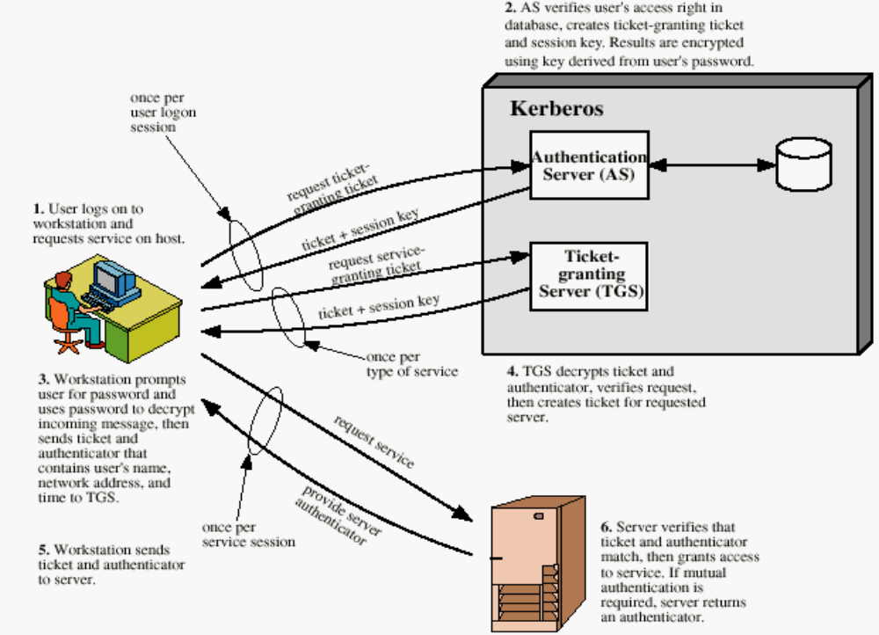
Kerberos

Slide 28
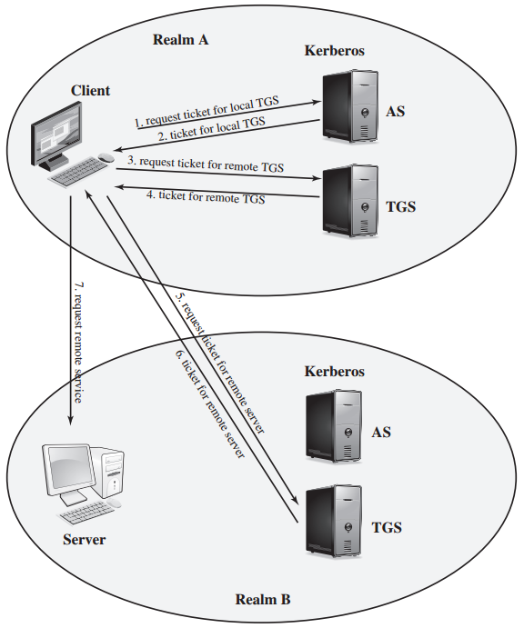
请求另一个Kerberos域中的服务
票据授权服务器之间相互注册
注册：告诉对方自己的用户名和密码

Slide 29
实际应用中的Kerberos
目前Kerberos的两个版本都在应用:
  Kerberos V5克服了V4中的不足和技术缺陷
  Kerberos V5是一个互联网标准
  Kerberos V4仍然在使用

Slide 30
实际应用中的Kerberos
目前Kerberos的两个版本都在应用:
  Kerberos V5克服了V4中的不足和技术缺陷
  Kerberos V5是一个互联网标准
  Kerberos V4仍然在使用
使用Kerberos的前提:
  需要一个密钥分发中心( KDC )
  需要在所有系统上运行Kerberis应用
  不能直接应用在美国以外的地方（加密）

Slide 31
Kerberos 4和5的差别
加密系统依赖性(V4 DES vs V5 可选)
互联网协议依赖性(V4 IP vs V5 多类网址)
消息字节排序(V4 自选 vs V5 抽象语法)
有效期(V4 最长1280分钟 vs V5 起止时间)
多客户端认证转发(V4 不允许 vs V5 允许)
域间认证(V4 N² vs V5 更有效)

Slide 32
联合身份管理
联合身份管理是处理多家企业间或多种应用的身份管理方式，需支持百万计的用户。
身份管理将用户和身份属性绑定
身份联合的目的在于共享数字身份，通过一次认证可以接入多个域的应用和资源
组织者向用户发送一些能够在合作伙伴间使用的安全票据

Slide 33
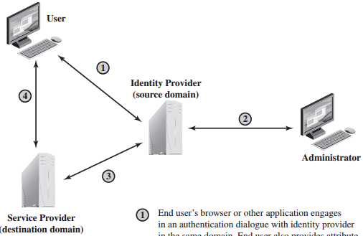
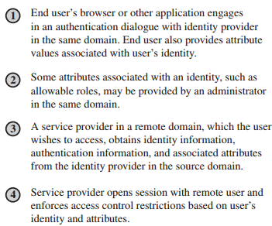

联合身份管理

Slide 34
其他一些认证
基于对称加密的身份认证
  Needhm-Schroeder协议
  Denning协议
基于公钥加密的身份认证
  Woo-Lam协议

Slide 35
其他一些认证
基于对称加密的身份认证
  Needhm-Schroeder协议
  Denning协议
基于公钥加密的身份认证
  Woo-Lam协议
秘钥交换本身也涉及身份验证
秘钥/公-私钥与身份是一一绑定的
注册用户能够获得会话秘钥，也意味着获得了KDC的身份认证

Slide 36
补充分组实验
密钥管理软件（简化AES/DES）
  本地秘钥查询、存储和备份
数据的云存储
  数据信息的安全存储和随机查询（计算）
用户信息的隐私保护
  秘钥加密存储、特定信息的权限访问（对偶）
随机实验统计
  骰子、抛硬币（连续出现、几次出现）
安全的网络通信
  基于ip/端口号的加密通信工具（加密通信）

